Slide 1

СУБД в интернет приложениях
Лекция 2:
Классические алгоритмы организации данных для двухуровневой памяти
Konstantin Osipov, kostja@tarantool.org
Eugene Blikh, bigbes@tarantool.org
http://tarantool.org
Москва 2015

Slide 2
Оценка курса
Колоквиумы
Домашние задания
Раздел | Баллы
Структуры данных | 10
Обработка транзакций | 10
Задание | Баллы
B-tree | 15
Crash-safe B-tree | 15
Write-back cache | 20
Работа на занятии: 5 баллов
Итоговый экзамен: 25 баллов
Notes:
Пример оформления таблицы. Жирный текст используем только в случаях крайней необходимости. Шрифт в таблице – Calibri 12 pt

Slide 3
Оценка курса
Колоквиумы
Домашние задания
Раздел | Баллы
Структуры данных | 10
Обработка транзакций | 10
Задание | Баллы
B-tree | 15
Crash-safe B-tree | 15
Write-back cache | 20
Работа на занятии: 5 баллов
Итоговый экзамен: 25 баллов
Notes:
Пример оформления таблицы. Жирный текст используем только в случаях крайней необходимости. Шрифт в таблице – Calibri 12 pt

Slide 4
Правила игры
Формат лекций: 1.5+1.5 (1.5 часа теории, 1.5 часа практики)
слайды обычно содержат только иллюстрации к лекции
вопросы можно и нужно задавать по ходу лекции
всё взаимодействие по домашним заданиям
идёт через http://github.com
http://github.com/kostja/lectures/wiki cодержит материалы и домашние задания, расписание лекций и список литературы
Notes:
Пример оформления таблицы. Жирный текст используем только в случаях крайней необходимости. Шрифт в таблице – Calibri 12 pt

Slide 5
Disk vs. RAM, RAM vs. cache
Does flash change the game?
Ratios vs. volumes
RAM is the new disk
Notes:
Пример оформления таблицы. Жирный текст используем только в случаях крайней необходимости. Шрифт в таблице – Calibri 12 pt

Slide 6
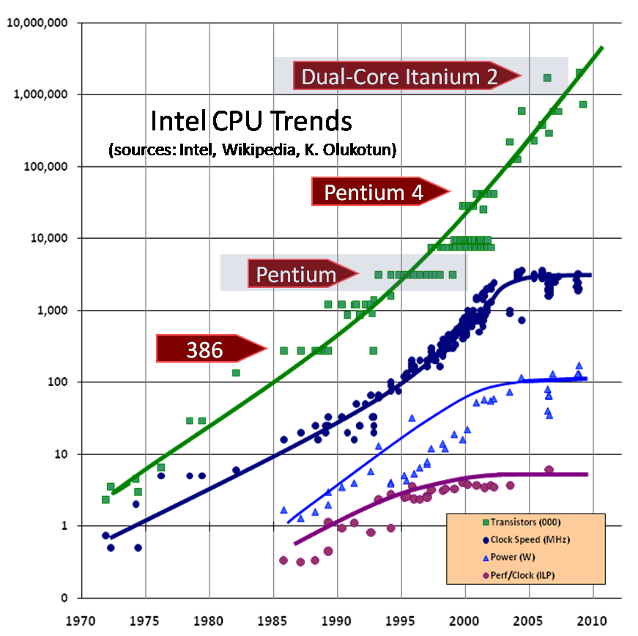
Notes:
Пример оформления таблицы. Жирный текст используем только в случаях крайней необходимости. Шрифт в таблице – Calibri 12 pt

Slide 7
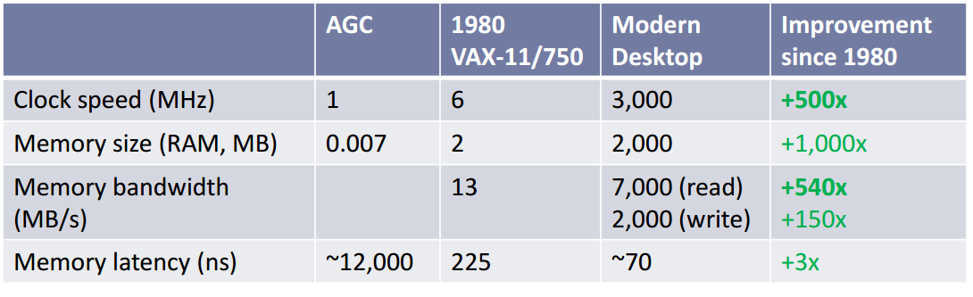
CPU & RAM improvements
Notes:
Пример оформления таблицы. Жирный текст используем только в случаях крайней необходимости. Шрифт в таблице – Calibri 12 pt

Slide 8
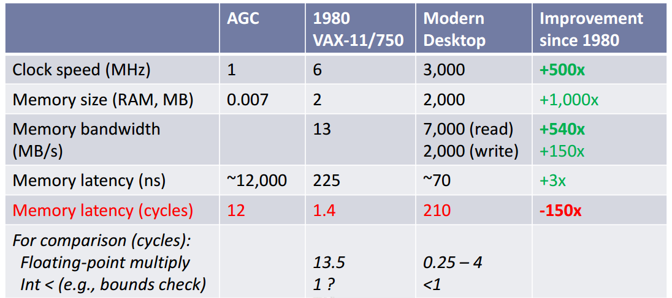
CPU & RAM improvements (2)
Notes:
Пример оформления таблицы. Жирный текст используем только в случаях крайней необходимости. Шрифт в таблице – Calibri 12 pt

Slide 9
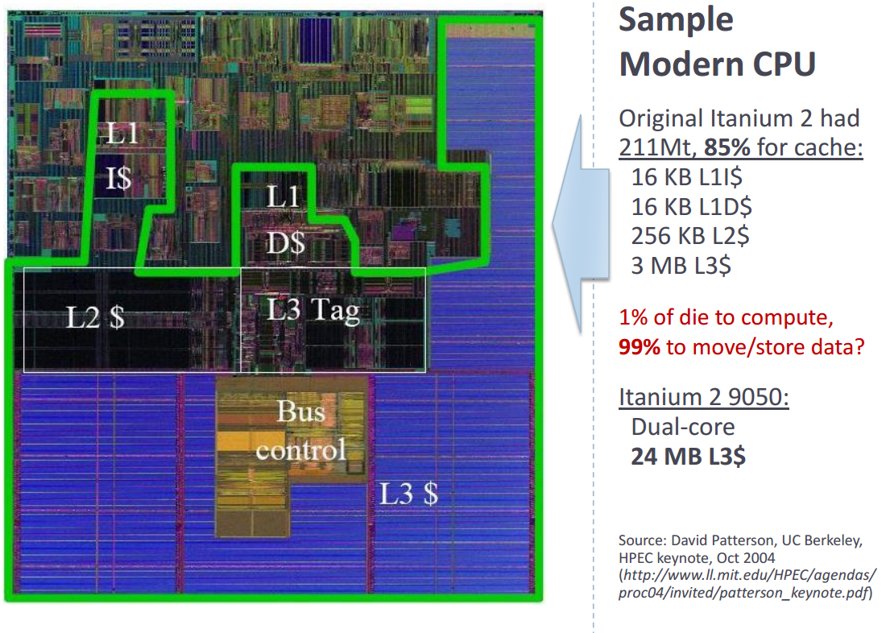
Современный CPU
Notes:
Пример оформления таблицы. Жирный текст используем только в случаях крайней необходимости. Шрифт в таблице – Calibri 12 pt

Slide 10
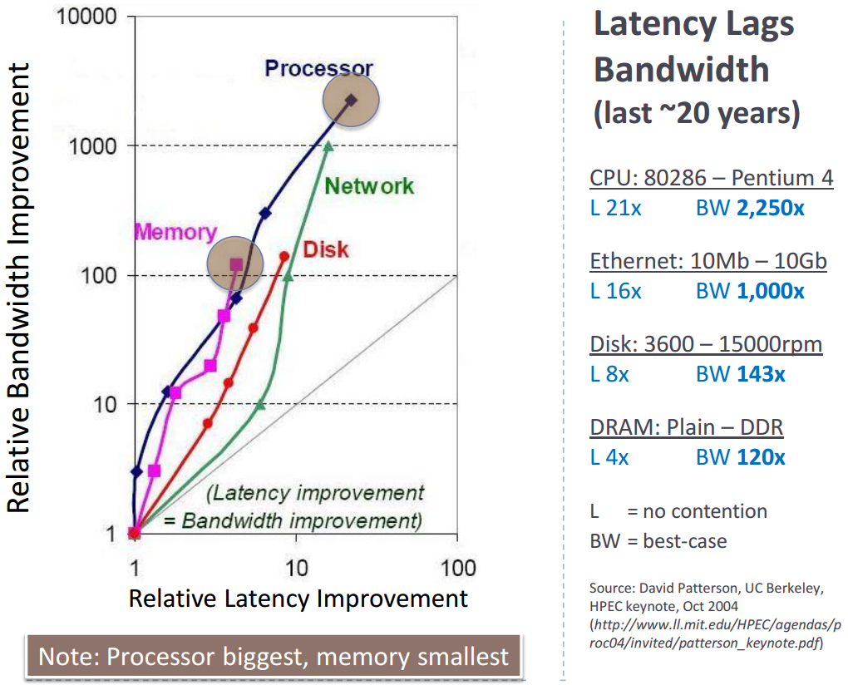
Bandwith vs. Latency: dynamics
Notes:
Пример оформления таблицы. Жирный текст используем только в случаях крайней необходимости. Шрифт в таблице – Calibri 12 pt

Slide 11
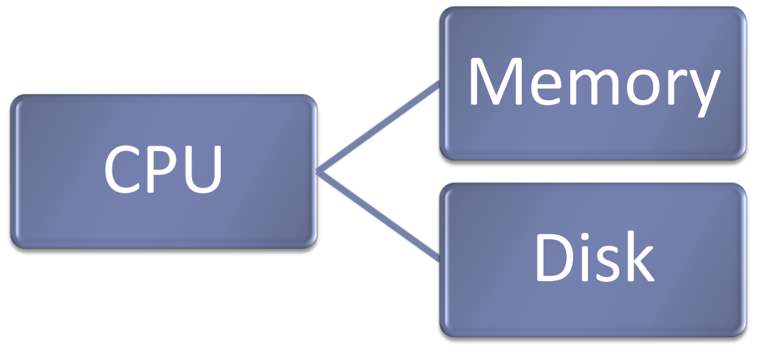
Programming language model
Notes:
Пример оформления таблицы. Жирный текст используем только в случаях крайней необходимости. Шрифт в таблице – Calibri 12 pt

Slide 12
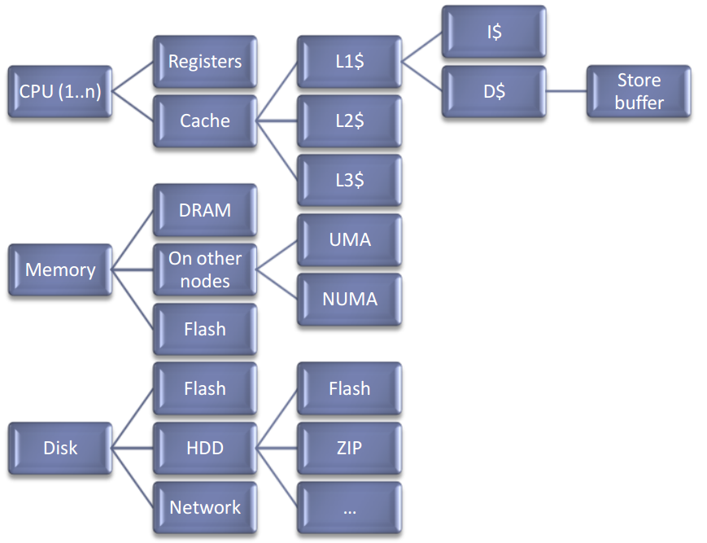
Hardware
Notes:
Пример оформления таблицы. Жирный текст используем только в случаях крайней необходимости. Шрифт в таблице – Calibri 12 pt

Slide 13
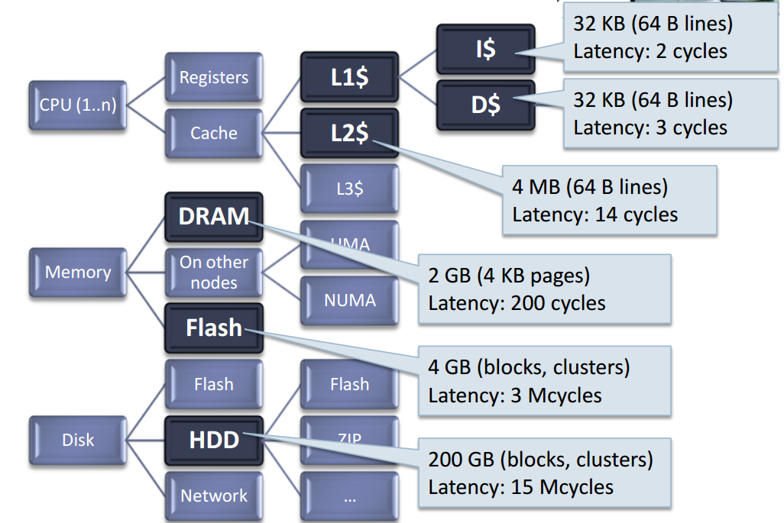
Hardware (2)
Notes:
Пример оформления таблицы. Жирный текст используем только в случаях крайней необходимости. Шрифт в таблице – Calibri 12 pt

Slide 14
Понятие стоимостной модели
O(N), n — размер ввода, может быть выражен
в операциях сравнения, чтения, записи
в объёме доп. памяти
классические алгоритмы оцениваются исходя из устаревших метрик т. к. не учитывают:
- кэширование
- bandwidth (полосу пропускания)
Notes:
Пример оформления таблицы. Жирный текст используем только в случаях крайней необходимости. Шрифт в таблице – Calibri 12 pt

Slide 15
Стоимостная модель DAM
DAM = disk access model
используется для оценки B-tree
Cost = number of block transfers to/from external memory (hard drive)
Notes:
Пример оформления таблицы. Жирный текст используем только в случаях крайней необходимости. Шрифт в таблице – Calibri 12 pt

Slide 16
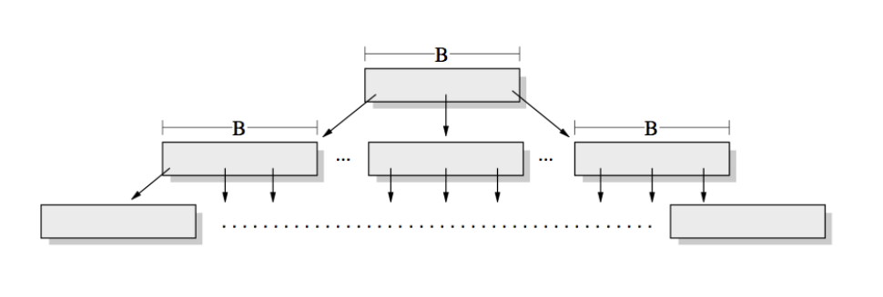
B-tree: устройство
Notes:
Пример оформления таблицы. Жирный текст используем только в случаях крайней необходимости. Шрифт в таблице – Calibri 12 pt

Slide 17
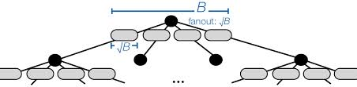
B-tree: устройство (2)
Notes:
Пример оформления таблицы. Жирный текст используем только в случаях крайней необходимости. Шрифт в таблице – Calibri 12 pt

Slide 18
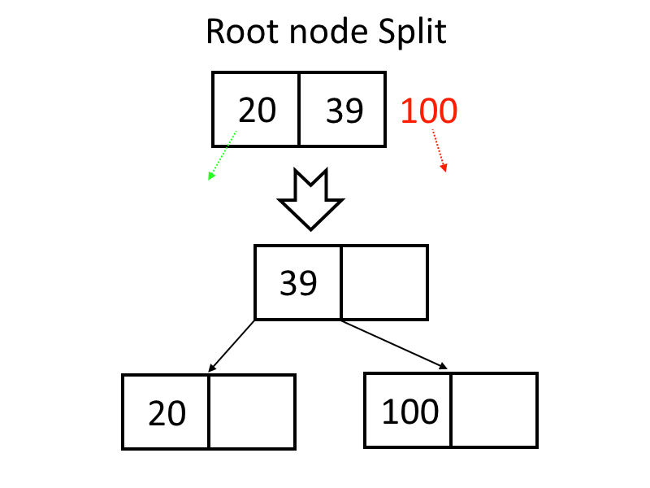
B-tree: insert
a
Notes:
Пример оформления таблицы. Жирный текст используем только в случаях крайней необходимости. Шрифт в таблице – Calibri 12 pt

Slide 19
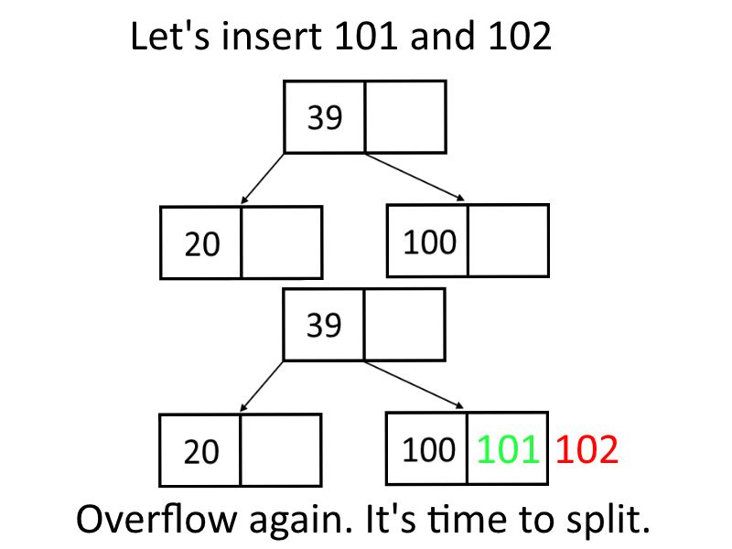
B-tree: insert
a
Notes:
Пример оформления таблицы. Жирный текст используем только в случаях крайней необходимости. Шрифт в таблице – Calibri 12 pt

Slide 20
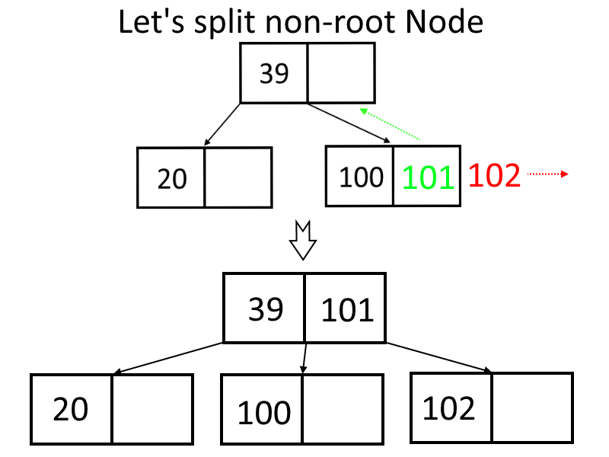
B-tree: insert
a
Notes:
Пример оформления таблицы. Жирный текст используем только в случаях крайней необходимости. Шрифт в таблице – Calibri 12 pt

Slide 21
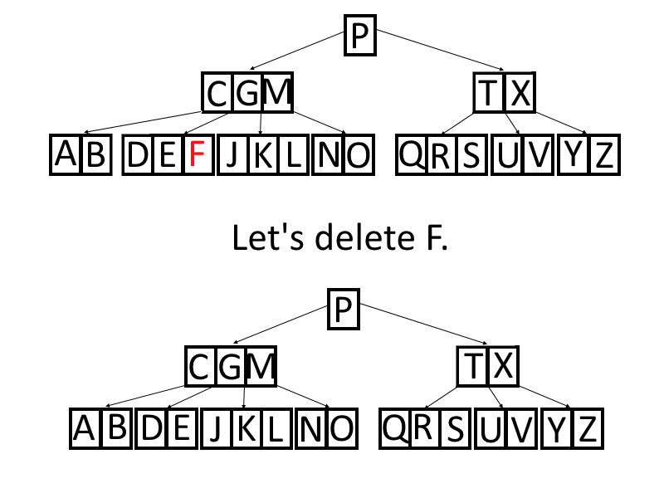
B-tree: delete(1)
a
Notes:
Пример оформления таблицы. Жирный текст используем только в случаях крайней необходимости. Шрифт в таблице – Calibri 12 pt

Slide 22
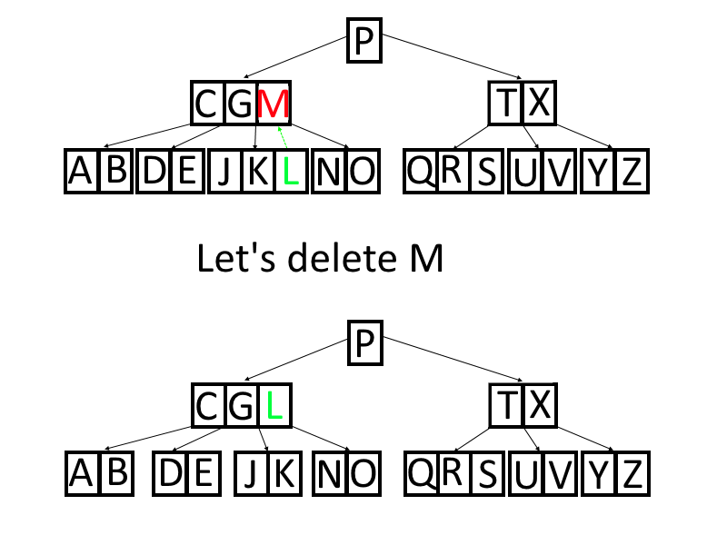
B-tree: delete (2)
A
Notes:
Пример оформления таблицы. Жирный текст используем только в случаях крайней необходимости. Шрифт в таблице – Calibri 12 pt

Slide 23
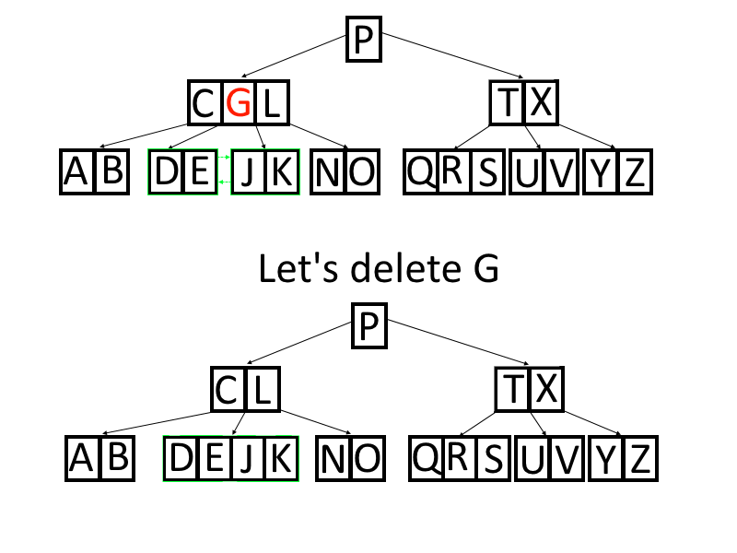
B-tree: delete (3)
a
Notes:
Пример оформления таблицы. Жирный текст используем только в случаях крайней необходимости. Шрифт в таблице – Calibri 12 pt

Slide 24
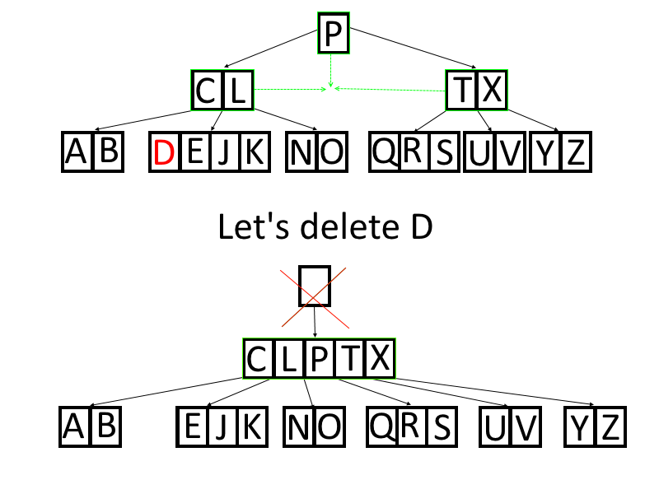
B-tree: delete(4)
a
Notes:
Пример оформления таблицы. Жирный текст используем только в случаях крайней необходимости. Шрифт в таблице – Calibri 12 pt

Slide 25
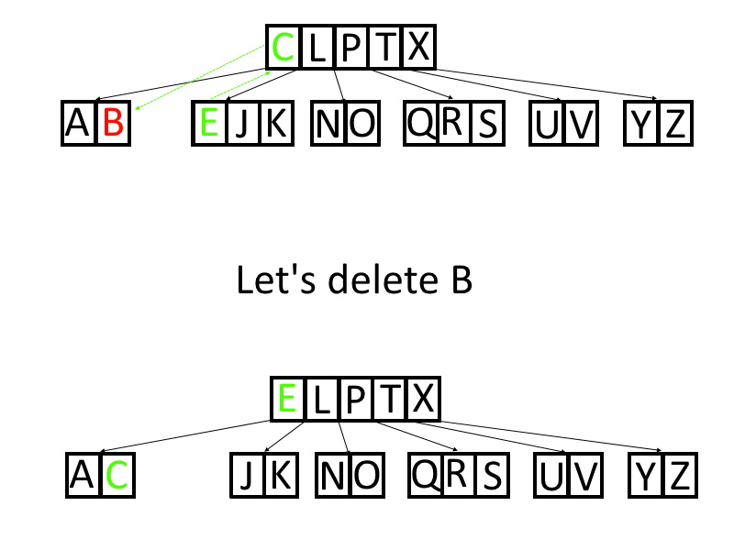
B-tree: delete(5)
a
Notes:
Пример оформления таблицы. Жирный текст используем только в случаях крайней необходимости. Шрифт в таблице – Calibri 12 pt

Slide 26
B-tree: split rules
Сплит делается до вставки в узел если если узел заполнен полностью
Notes:
Пример оформления таблицы. Жирный текст используем только в случаях крайней необходимости. Шрифт в таблице – Calibri 12 pt

Slide 27
B-tree: merge rules
Решение о merge принимается в parent
Если ребёнок в котором будет удаление незаполнен
Notes:
Пример оформления таблицы. Жирный текст используем только в случаях крайней необходимости. Шрифт в таблице – Calibri 12 pt

Slide 28
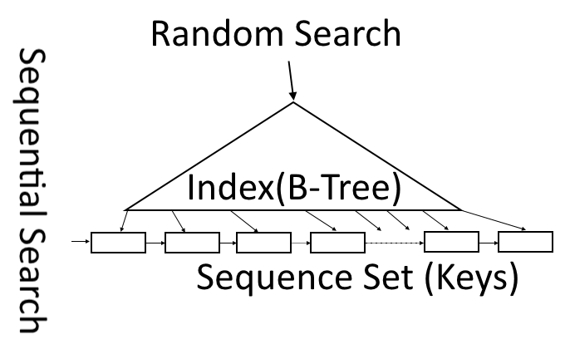
B+-tree
a
Notes:
Пример оформления таблицы. Жирный текст используем только в случаях крайней необходимости. Шрифт в таблице – Calibri 12 pt

Slide 29
B*-tree
Каждый узел должен быть заполнен на 2/3 (вместо ½)
поиск работает быстрее (утилизация больше => высота меньше)
Notes:
Пример оформления таблицы. Жирный текст используем только в случаях крайней необходимости. Шрифт в таблице – Calibri 12 pt

Slide 30
B+-tree
Все указатели на значения находятся в листьях (leaf nodes)
Промежуточные узлы (index nodes) содержат информацию для поиска нужного значения
Листья могут быть слинкованы слева на право (для последовательного поиска) (sequence)
Упрощение удаления (можно оставлять значения в дереве, удалять из sequence)
Notes:
Пример оформления таблицы. Жирный текст используем только в случаях крайней необходимости. Шрифт в таблице – Calibri 12 pt

Slide 31
Понятие address translation
указатели на узлы должны по-разному представлены в памяти и на диске
Варианты:
      преобразование при чтении
      таблица трансляции
Notes:
Пример оформления таблицы. Жирный текст используем только в случаях крайней необходимости. Шрифт в таблице – Calibri 12 pt

Slide 32
Понятие amplification factors
How much is done physically in response to a logical change?
Read amplification – extra data read per query
Write amplification – bytes written per bytes changed
Space amplification – bytes occupied per bytes used
Notes:
Пример оформления таблицы. Жирный текст используем только в случаях крайней необходимости. Шрифт в таблице – Calibri 12 pt

Slide 33
B-tree: pros & cons
B+*-tree: блее компактное, следовательно, поиск быстрее
sequential scan support
Более трудоёмкая балансировка
меньше вариантов балансировки
Notes:
Пример оформления таблицы. Жирный текст используем только в случаях крайней необходимости. Шрифт в таблице – Calibri 12 pt

Slide 34

Merge sort: основы
Notes:
Пример оформления таблицы. Жирный текст используем только в случаях крайней необходимости. Шрифт в таблице – Calibri 12 pt

Slide 35
Multi-pass merge sort
Дано: массив из N элементов >> размера RAM M,
разбиваем на участки (runs)
читаем в RAM по участкам, сортируем, записываем на диск
сливаем отсортированные участки в новый файл
replacement selection sort позволяет получить runs размера 2M
Notes:
Пример оформления таблицы. Жирный текст используем только в случаях крайней необходимости. Шрифт в таблице – Calibri 12 pt

Slide 36
Motivation
Sometimes the data to sort are too large to fit in memory.
Recall from our discussions on disk access speed that the primary rule is:
Minimize the number of disk accesses!

Slide 37
Double Buffering
It is often the case that a system will maintain at least two input and two output buffers:
  While one input buffer is being read, the previous one is being processed
  While one output buffer is being filled, the other is being written

Slide 38
Model of External Computation
Secondary memory is divided into equal-sized blocks (512, 1024, etc…)
A basic I/O operation transfers the contents of one disk block to/from main memory.
Under certain circumstances, reading blocks of a file in sequential order is more efficient. (When?)
Primary goal is to minimize I/O operations.
Assume only one disk drive is available.
Notes:
For sequential search to be more efficient than random access to the file
adjacent logical blocks of the file must be physically adjacent.
There must be no competition for the I/O head, either with another process, or within the same process (such as thrashing between and input buffer and an output buffer).

Slide 39
Key Sorting
Often, records are large, keys are small.
  Ex: Payroll entries keyed on ID number
Approach 1: Read in entire records, sort them, then write them out again.
Approach 2: Read only the key values, store with each key the location on disk of its associated record.
After keys are sorted the records can be read and rewritten in sorted order.
Notes:
Usually the records are not rewritten in sorted order.
(1) It is expensive (random access to all records).
(2) If there are multiple keys, there is no single “correct” order.

Slide 40
Simple External Mergesort (1)
Quicksort requires random access to the entire set of records.
Better: Modified Mergesort algorithm.
  Process n elements in Θ(log n) passes.
A group of sorted records is called a run.
Notes:
Usually the records are not rewritten in sorted order.
(1) It is expensive (random access to all records).
(2) If there are multiple keys, there is no single “correct” order.

Slide 41
Simple External Mergesort (2)
Split the file into two files.
Read in a block from each file.
Take first record from each block, output them in sorted order.
Take next record from each block, output them to a second file in sorted order.
Repeat until finished, alternating between output files. Read new input blocks as needed.
Repeat steps 2-5, except this time input files have runs of two sorted records that are merged together.
Each pass through the files provides larger runs.
Notes:
Usually the records are not rewritten in sorted order.
(1) It is expensive (random access to all records).
(2) If there are multiple keys, there is no single “correct” order.

Slide 42
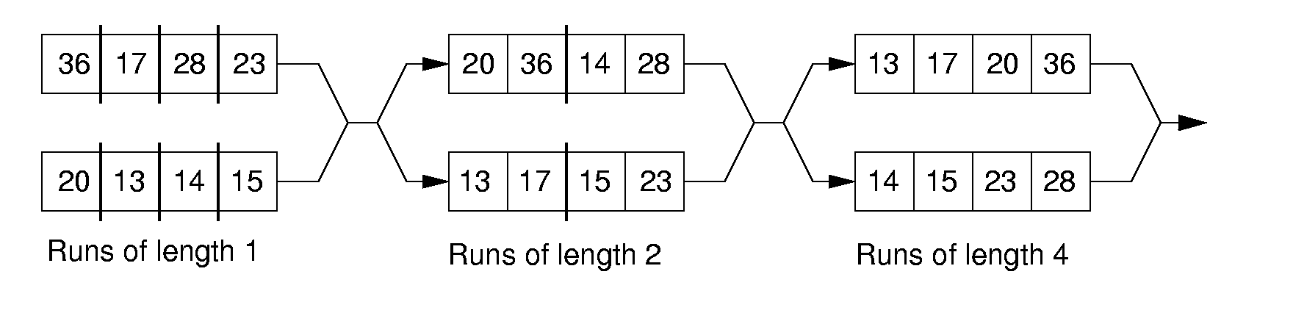
Simple External Mergesort (3)
Notes:
Usually the records are not rewritten in sorted order.
(1) It is expensive (random access to all records).
(2) If there are multiple keys, there is no single “correct” order.

Slide 43
Problems with Simple Mergesort
Is each pass through input and output files sequential?
What happens if all work is done on a single disk drive?
How can we reduce the number of Mergesort passes?
In general, external sorting consists of two phases:
  Break the files into initial runs
  Merge the runs together into a single run.
Notes:
The passes are sequential. But, on a single disk drive, competition for the I/O head eliminates this advantage.
But, we can get a massive improvement by reading in a block, or several blocks, and using an in-memory sort to create the initial runs.

Slide 44
Breaking a File into Runs
General approach:
  Read as much of the file into memory as possible.
  Perform an in-memory sort.
  Output this group of records as a single run.

Slide 45
Replacement Selection (1)
Break available memory into an array for the heap, an input buffer, and an output buffer.
Fill the array from disk.
Make a min-heap.
Send the smallest value (root) to the output buffer.

Slide 46
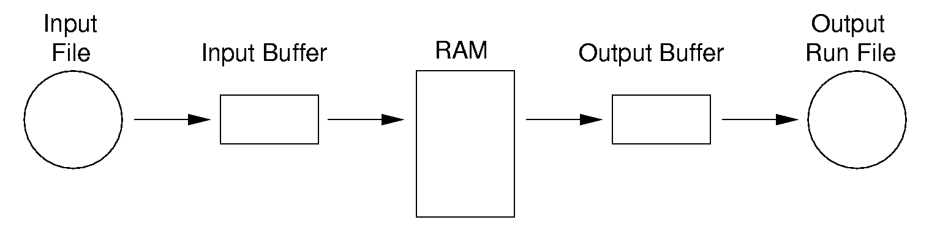
Replacement Selection (2)
If the next key in the file is greater than the last value output, then
  Replace the root with this key
else
  Replace the root with the last key in the array
  Add the next record in the file to a new heap (actually, stick it at the end of the array).

Slide 47
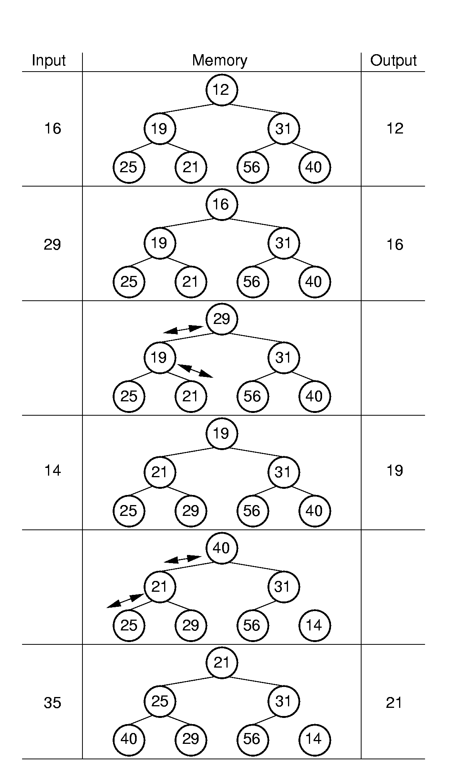
Replacement Selection Example

Slide 48
Initial runs
It can be shown that the average run length for this algorithm will be 2M (where M is the size of memory)
  Snowplow argument
Just reading in and sorting an array would only get a run of size M
Now we just need to merge the initial runs

Slide 49
Multiway Merge (1)
With replacement selection, each initial run is several blocks long.
Assume each run is placed in separate file.
Read the first block from each file into memory and perform an r-way merge.
When a buffer becomes empty, read a block from the appropriate run file.
Each record is read only once from disk during the merge process.

Slide 50
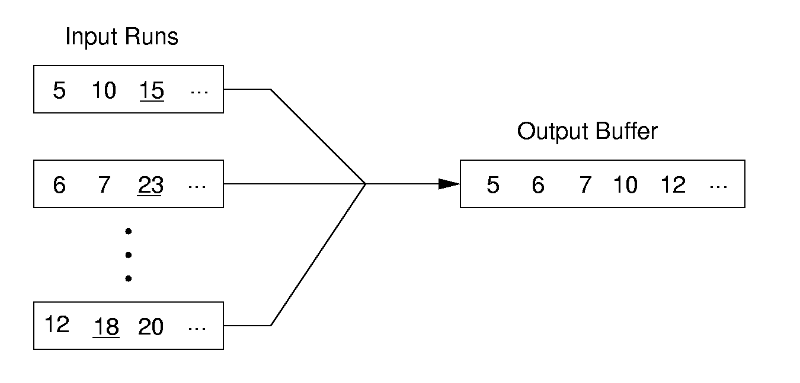
Multiway Merge (2)
In practice, use only one file and seek to appropriate block.

